Slide 1
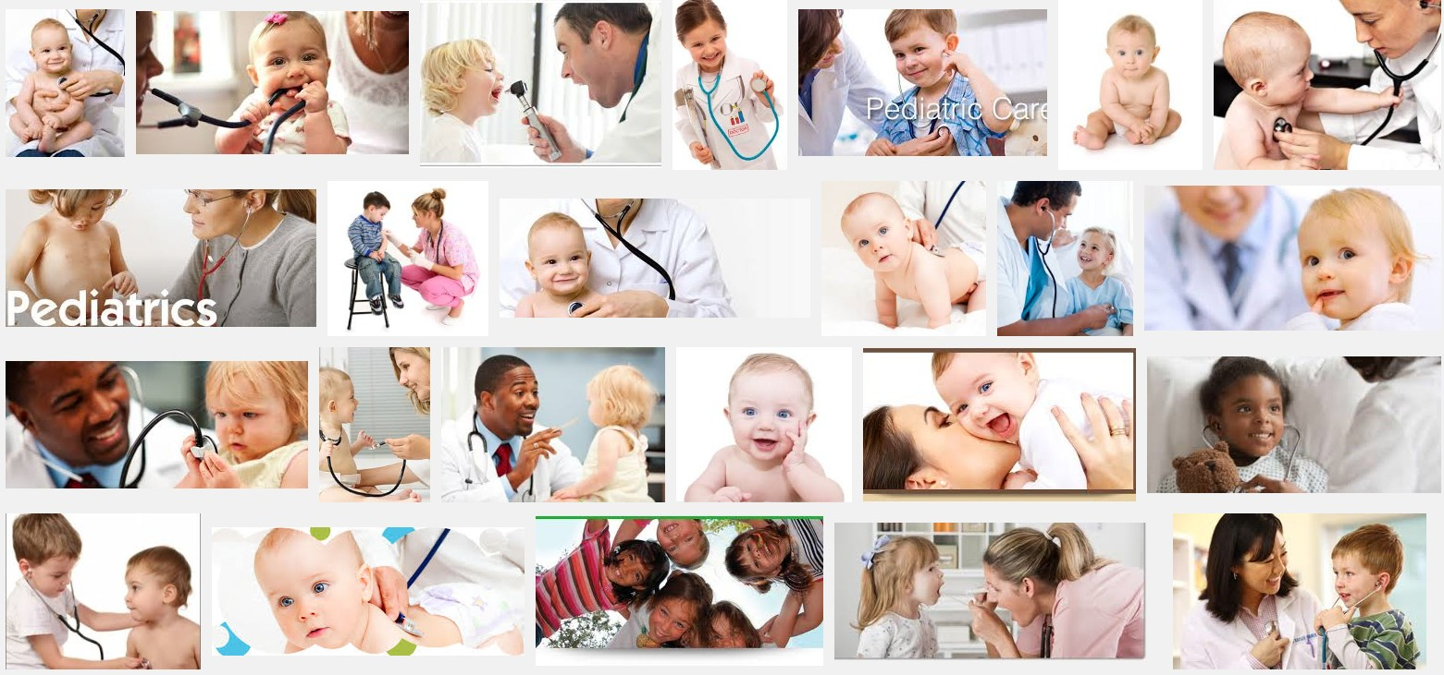

Slide 2
Charakteristika a specifika oboru:
… co je pediatrie ?

Slide 3
Charakteristika a specifika oboru:
… co je pediatrie ?
Proč jsem si daný obor vybral / Jak jsem se k danému oboru dostal / Proč mě daný obor naplňuje:
… proč být pediatrem?

Slide 4
Charakteristika a specifika oboru:
… co je pediatrie ?
Proč jsem si daný obor vybral / Jak jsem se k danému oboru dostal / Proč mě daný obor naplňuje:
… proč být pediatrem?
Nezbytné vlastnosti lékaře pracujícího v tomto oboru
O tomto oboru bych vůbec neměl uvažovat, pokud…
Největší úskalí oboru … ?

Slide 5
Charakteristika a specifika oboru:
… co je pediatrie ?
Proč jsem si daný obor vybral / Jak jsem se k danému oboru dostal / Proč mě daný obor naplňuje:
… proč být pediatrem?
Nezbytné vlastnosti lékaře pracujícího v tomto oboru
O tomto oboru bych vůbec neměl uvažovat, pokud…
Největší úskalí oboru … ?
Jak se stát pediatrem?

Slide 6
Co je pediatrie ?
παῖς (pais=dítě) + ιατρός (iatros=lékař)
obor vnitřního lékařství zabývající se
péčí o zdraví ve věkové skupině
novorozenci - adolescenti tj. v ČR
ve věku 0. – 1. den 19. roku (jinde 14, 15,18)

Slide 7
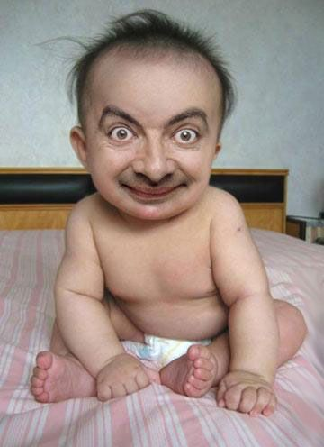
Základní paradigma oboru:
Dítě není zmenšený dospělý (homunculus).

Slide 8
Proč není zmenšený dospělý ?

Slide 9
Proč není zmenšený dospělý ?
Vyvíjí se, roste, mění své proporce:
* tělesné (fyziologické i patofyziologické)
* duševní
* sociální

Slide 10
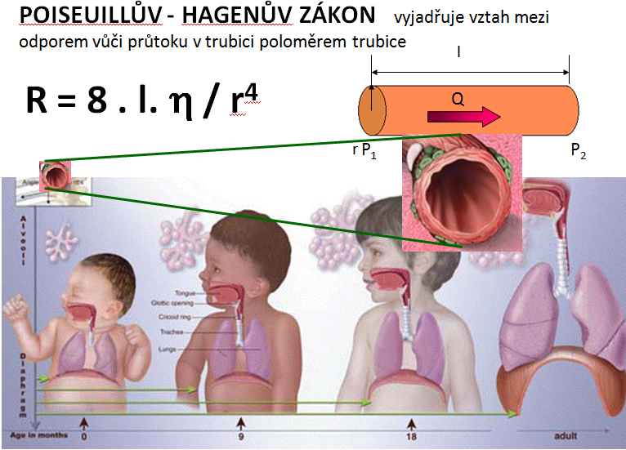
Proč není zmenšený dospělý ?
Vyvíjí se, roste, mění své proporce:
* tělesné (fyziologické i patofyziologické)
* duševní
* sociální

Slide 11
Proč není zmenšený dospělý ?
Vyvíjí se, roste, mění své proporce:
* tělesné (fyziologické i patofyziologické)
* duševní
* sociální
Spektrum chorob je jiné:
* více vrozených vývojových vad a
dědičných chorob
* kratší expozice zevním vlivům

Slide 12
Proč není zmenšený dospělý ?
Vyvíjí se, roste, mění své proporce:
* tělesné (fyziologické i patofyziologické)
* duševní
* sociální
Spektrum chorob je jiné:
* více vrozených vývojových vad a
dědičných chorob
* kratší expozice zevním vlivům
Zásadnější význam prevence:
* primární – očkování
* sekundární – novorozenecký screening

Slide 13
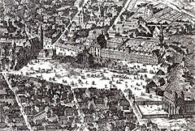
Vznik samostatného oboru:
Hippokrates, nalezince v 18.století
1842 Med.dr. E.Kratzmann: Dětská nemocnice u sv. Lazara
GOSH v Londýně: 1852
Obor na UK: 1854 prof. B.Neureutter
(334)

Slide 14
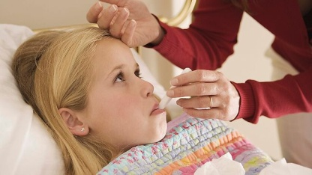
Proč být pediatrem ?
Diagnóza ???

Slide 15
Proč být pediatrem ?
Anamneza
Fyzikální vyš
Laboratorní vyš
Zobrazovací vyš
+ Znalosti
+ Zkušenost
+ Etika
Diagnóza ???

Slide 16
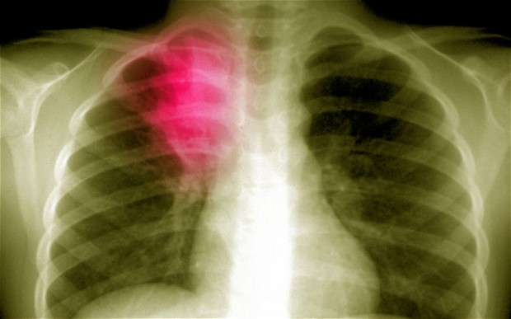
Proč být pediatrem ?
Anamneza
Fyzikální vyš
Laboratorní vyš
Zobrazovací vyš
+ Znalosti
+ Zkušenost
+ Etika
Pneumonie

Slide 17
Proč být pediatrem ?
Anamneza
Fyzikální vyš
Laboratorní vyš
Zobrazovací vyš
+ Znalosti
+ Zkušenost
+ Etika
Pneumonie
Léčba

Slide 18
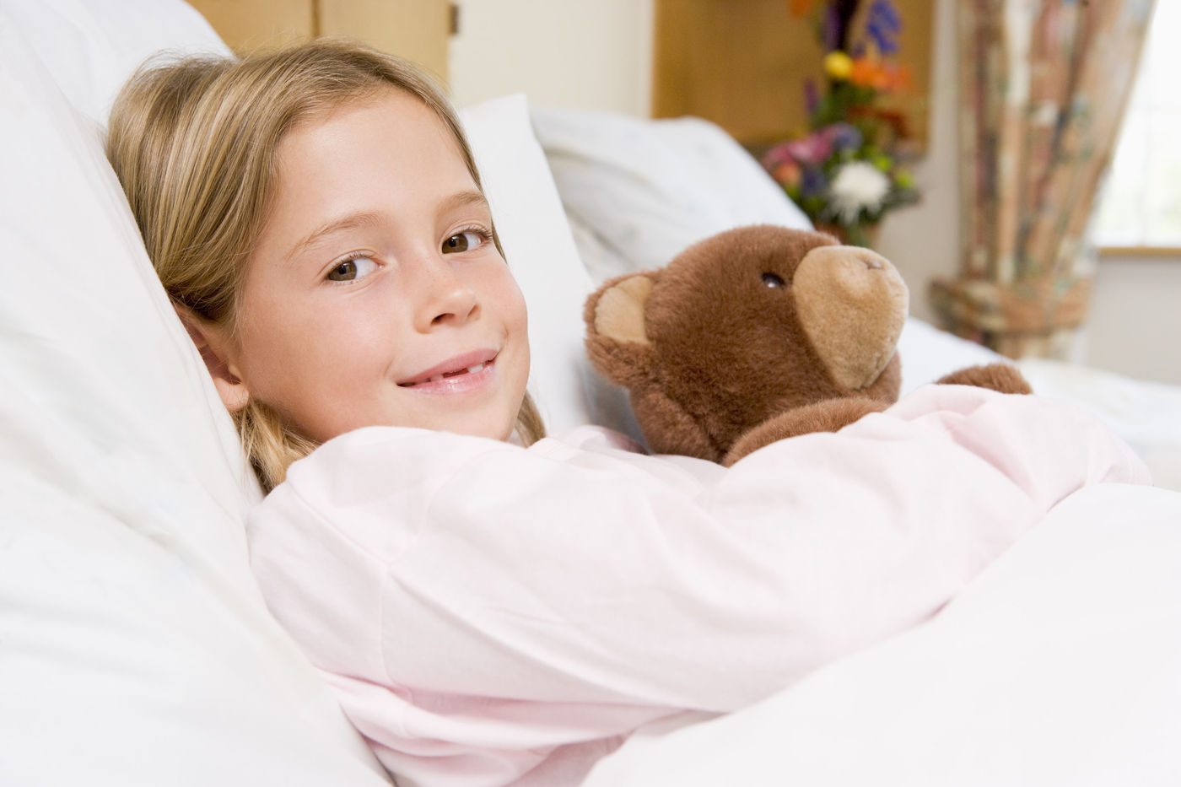
Proč být pediatrem ?
Anamneza
Fyzikální vyš
Laboratorní vyš
Zobrazovací vyš
+ Znalosti
+ Zkušenost
+ Etika
Pneumonie
Úzdrava
Léčba

Slide 19
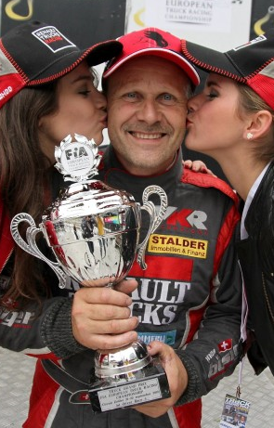
Satisfakce !
Anamneza
Fyzikální vyš
Laboratorní vyš
Zobrazovací vyš
+ Znalosti
+ Zkušenost
+ Etika
Pneumonie
Úzdrava
Léčba

Slide 20
Jak se stát pediatrem ?
Pregraduální studium:
4.roč: Pediatrie, gynekologie a porodnictví
20/114/Z+Zk
5.roč: Dětské lékařství I -/56/Z
6.roč: Dětské lékařství II -/120/Z+část SRZK

Slide 21
Jak se stát pediatrem ?
Postgraduální studium:
VP Dětské lékařství 5 let, LF
24 měs kmen + 36 měs sp. výcvik
akreditovaná pracoviště I. a II. typu. Atestace.
VP Praktické lékařství pro děti a dorost
4 roky, IPVZ
24 měs kmen + 24 měs sp. výcvik
(32 měs na akreditovaném lůžkovém
pracovišti formou rezidentury). Atestace.

Slide 22
Jak se stát pediatrem ?
Nástavbové obory/cert.kurzy, IPVZ:
Neonatologie 2 roky; Dorostové lékařství 2 roky
Dětská a dorostová psychiatrie 4 roky; Dětská dermatovenerologie 3 roky; gastroenterologie a hepatologie 3 roky; nefrologie 2 roky; neurologie 3 roky; hematologie a onkologie 2 roky; ORL 3 roky; pneumologie 2 roky; radiologie 4 roky; revmatologie 2 roky; intenzivní medicína 2 roky; klinická farmakologie 2 roky; klinická osteologie 1 rok; tělovýchovné lékařství 1 rok; urgentní medicína 2 roky

Slide 23
Jak se stát pediatrem ?
Základní obory po 24 měs kmeni, IPVZ:
Alergologie a klinická imunologie 3 roky
Diabetologie a endokrinologie 3 roky
Hematologie a transfuzní lékařství 2,5 roku
Infekční lékařství 2 roky
Klinická biochemie 3 roky
Lékařská genetika 2 roky
Rehabilitační a fyzikální medicína 3 roky

Slide 24
Ph.D.
Obory doktorandského studia:
Fyziologie a patofyziologie člověka 4 roky
Molekulární a buněčná biologie, genetika a
virologie 4 roky
Imunologie 4 roky
Preventivní medicína 4 roky

Slide 25
Rozhodnutí je na vás

